Slide 1
Disciplina: Segurança da Informação
Aula 01: Fundamentos da Segurança da Informação.

Slide 2
Definição de Segurança da Informação e sua importância.
“Conjunto de práticas, políticas, processos e tecnologias aplicadas para proteger as informações de uma organização contra acessos não autorizados, uso indevido, divulgação, alteração, destruição ou perda”

Slide 3
A Importância da Informação.
Possuir informação é ganhar agilidade, competitividade, previsibilidade, dinamismo.
Indivíduo
Aumento da gasolina
Precipitação de chuva
Promoção da passagem aérea
Queda da Bovespa
Empresa
Discurso do presidente
Valorização do Petróleo
Tendências tecnológicas
Oscilação da taxa de juros

Slide 4


Slide 5
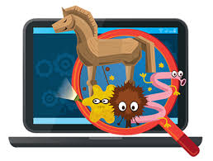
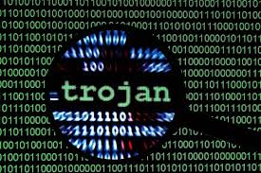
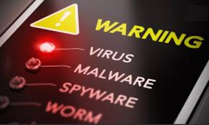


O que aconteceria –se ?
Um computador se conectar à Internet sem firewall ou antivírus?
E se for um computador corporativo com dados confidenciais?

Slide 6
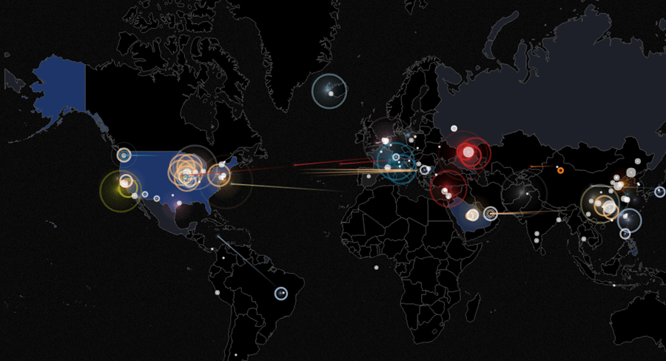
Prejuízos
Hackers causaram prejuízos a cerca de 25% das empresas brasileiras em 2022, diz pesquisa
https://www.infomoney.com.br/negocios/hackers-causaram-prejuizos-a-cerca-de-25-das-empresas-brasileiras-em-2022-diz-pesquisa/

Slide 7
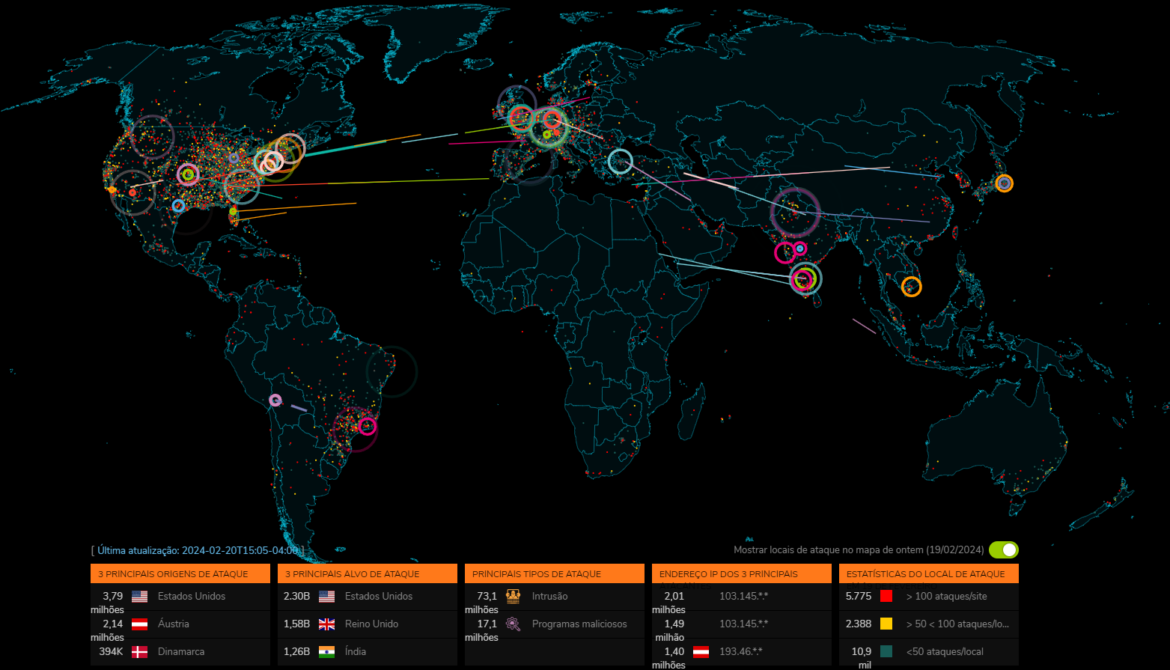
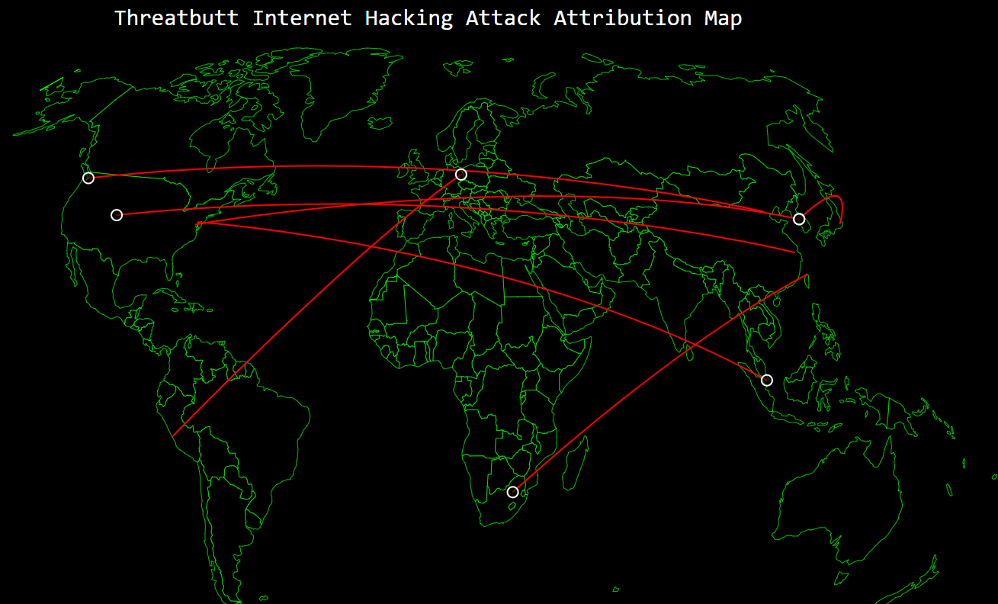
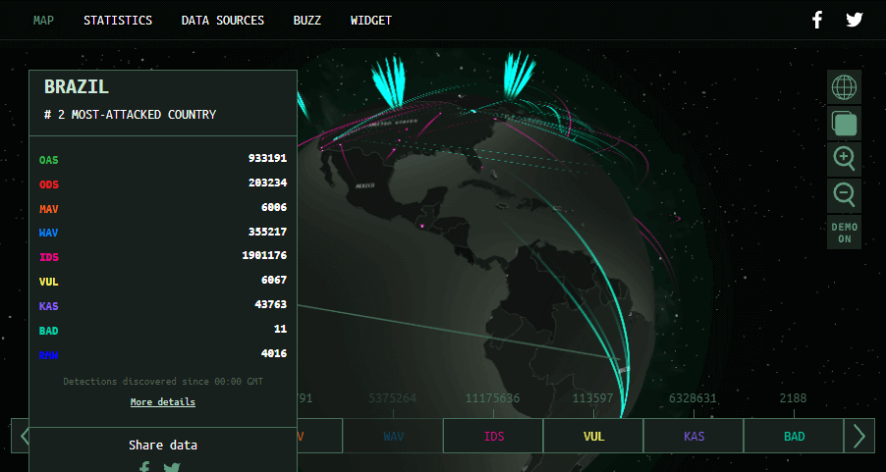
Mapas de ataques cibernéticos online
Independentemente do tipo de ciberataque, na gestão da segurança cibernética, cada consequência tem algum custo, seja monetário ou não.
Kaspersky Lab
Threat Butt (Clown Strike)
SonicWall
https://cybermap.kaspersky.com/pt
https://threatbutt.com/map/
https://attackmap.sonicwall.com/live-attack-map/

Slide 8
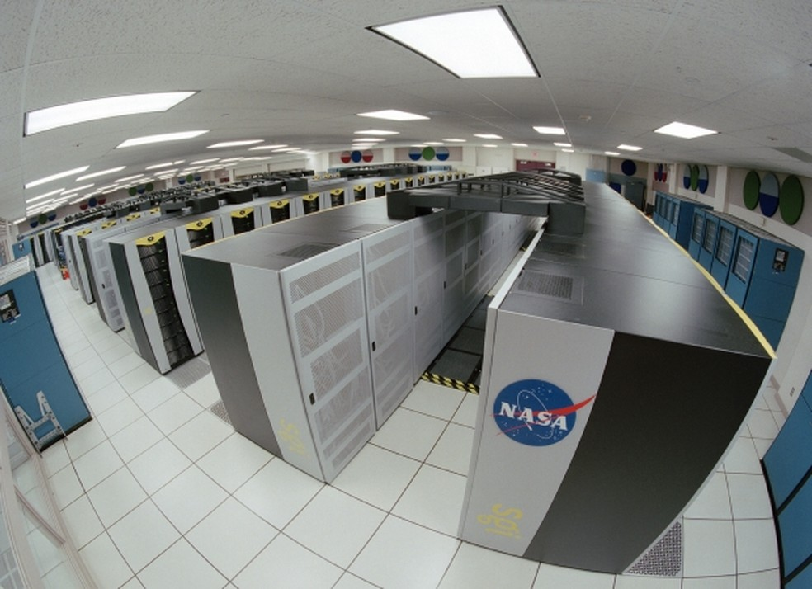
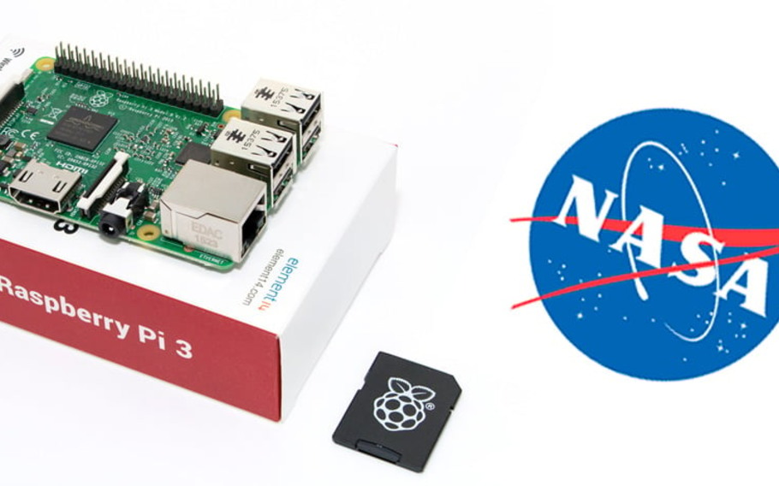
E mais!
NASA foi hackeada 13 vezes no ano de 2023
https://www.techtudo.com.br/noticias/2012/03/nasa-foi-hackeada-13-vezes-no-ano-passado.ghtml
Nasa confirma que foi hackeada por quase um ano por um Raspberry Pi de US$35
https://www.mundoconectado.com.br/ciencia/nasa-confirma-que-foi-hackeada-por-quase-um-ano-por-um-raspberry-pi-de-us35/

Slide 9

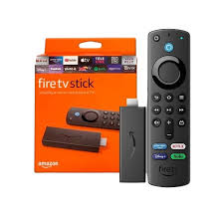
E mais!!
Hacker que vazou GTA 6 invadiu a Rockstar usando um Amazon Fire Stick
https://www.adrenaline.com.br/seguranca/hacker-que-vazou-gta-6-invadiu-a-rockstar-usando-um-amazon-fire-stick/

Slide 10
E para terminar!
Yahoo
O ataque aconteceu em 2013 e comprometeu 3 bilhões de contas.
Dados como nomes, endereços de e-mail e senhas foram vazados, a situação se repetiu em 2014, e 500 milhões de contas foram afetados.
Vazamentos na Sony (2011–2014)
Em 2011, a empresa sofreu um ataque que aconteceu através de DDoS, em seguida aconteceu o vazamento de dados de 77 milhões de usuários do Playstation Network.
Já em 2014, 100 terabytes de dados foram invadidos, contendo informações como dados de funcionário, filmes e etc.
Ebay
Em 2014, a empresa sofreu um ataque que comprometeu dados de 140 milhões de contas.
Os hackers tiveram acesso a endereços de e-mail e senhas criptografadas dos usuários da plataforma.
Ataque DDoS na Dyn (2016)
Em outubro de 2016, cibercriminosos resolveram fazer um ataque DDoS colossal contra a Dyn, que é uma empresa norte-americana que opera serviços de DNS. Os sistemas dela não aguentaram o tranco e caíram. Como resultado, todos os seus clientes se tornaram inacessíveis durante várias horas.
Mas aí você pergunta: quem são os clientes da Dyn?
Amazon, Netflix, PayPal, Spotify, Tumblr, Twitter, Xbox Live… E PlayStation Network, de novo. Fora esses serviços famosos, um monte de jornais e lojas virtuais dos Estados Unidos também ficaram fora do ar. Não é à toa que esse incidente ficou conhecido como “o apagão da internet estadunidense”.

Slide 11
Internet das Coisas (IoT)
Bilhões de "coisas" conversando umas com as outras: de TVs, geladeiras e carros a medidores inteligentes, monitores de saúde e dispositivos vestíveis (wearables).
Os dados transmitidos pela IoT formarão uma representação gráfica de cada um de nós.

Slide 12
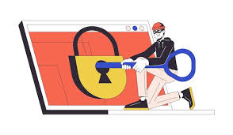
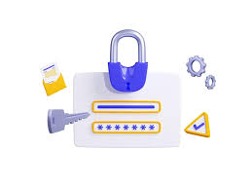
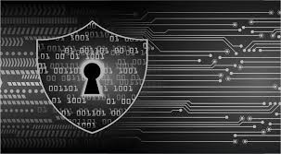
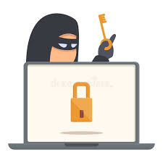
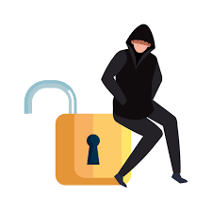
O grande desafio será proteger essas informações.

Slide 13
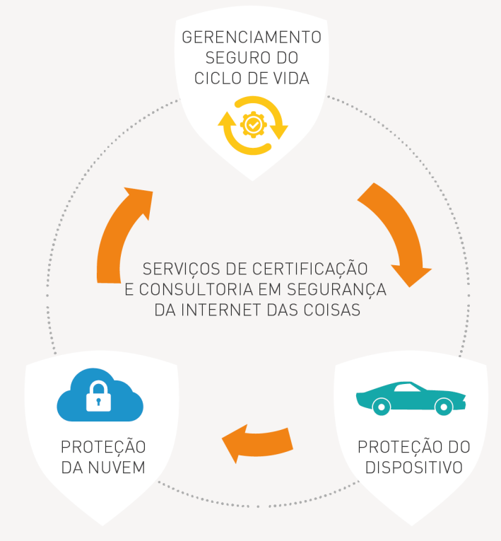
Internet das Coisas (IoT) e os Desafios de Segurança
https://www.gemalto.com/brasil/iot/protecao-para-a-internet-das-coisas

Slide 14
Internet das Coisas (IoT) e os Desafios de Segurança
O Gerenciamento do ciclo de vida dos componentes de segurança nos dispositivos e em todo o espectro da nuvem é um elemento crítico em uma estratégia de segurança digital robusta e de longo prazo.
Segurança não é uma atividade isolada, mas sim uma parte dinâmica do ecossistema do IoT.
https://www.thalesgroup.com/en/markets/digital-identity-and-security/government/identity

Slide 15
Internet das Coisas (IoT) e os Desafios de Segurança
Bilhões de dispositivos conectados aumentarão o uso de softwares e de dados em ativos empresariais e gadgets de comunicadores.
Isso significa novos pontos de ataques para hackers mal-intencionados.
https://www.thalesgroup.com/en/markets/digital-identity-and-security/government/identity

Slide 16
Internet das Coisas (IoT) e os Desafios de Segurança
As formas de ameaça mais insistentes vêm da empresa ou do ambiente de nuvem ao qual esses dispositivos inteligentes estão conectados.
https://www.thalesgroup.com/en/markets/digital-identity-and-security/government/identity

Slide 17

O que é segurança da informação?
“Segurança da Informação é adotar controles físicos, tecnológicos e humanos personalizados, que viabilizem a redução e administração dos riscos, levando a empresa a atingir o nível de segurança adequado ao seu negócio.”
Marcos Sêmola

Slide 18
Princípios Básicos:

Slide 19
“Tríade CIA” Ingles: Confidentiality", "Integrity" e "Availability"
Confidencialidade,
Integridade,
Disponibilidade,
É a necessidade de garantir que as informações sejam divulgadas somente para aqueles que possuem autorização para vê-las.
É a necessidade de garantir que as informações não tenham sido alteradas acidentalmente ou deliberadamente, e que elas estejam corretas e completas.
É a necessidade de garantir que os propósitos de um sistema possam ser atingidos e que ele esteja acessível àqueles que dele precisam.

Slide 20
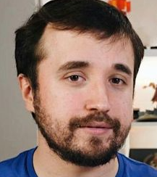

Exemplos de Quebras das Propriedades da Segurança da Informação.
Confidencialidade
Integridade
Disponibilidade
Alguém obtém acesso não autorizado ao seu computador e lê todas as informações contidas na sua declaração de Imposto de Renda.
Alguém obtém acesso não autorizado ao seu computador e altera informações da sua declaração de Imposto de Renda, momentos antes de você enviá-la à Receita Federal.
O seu provedor sofre uma grande sobrecarga de dados ou um ataque de negação de serviço e por este motivo você fica impossibilitado de enviar sua declaração de Imposto de Renda à Receita Federal.

Slide 21
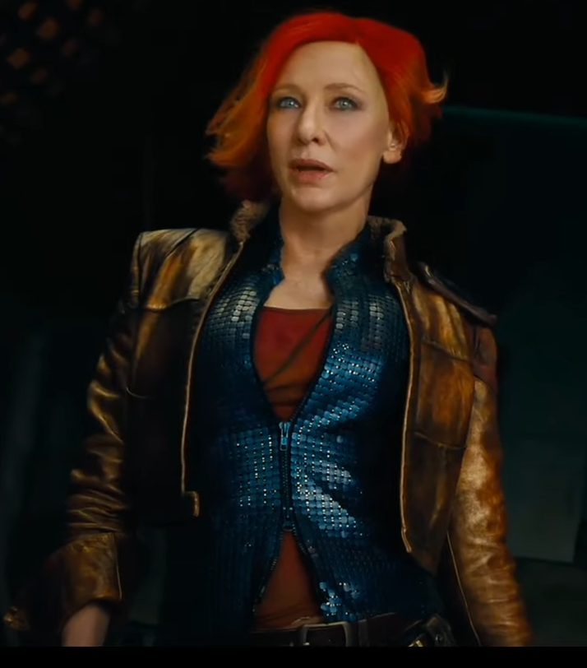
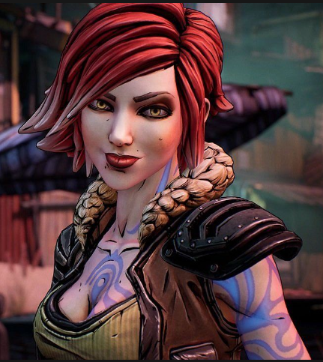
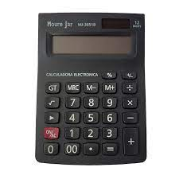

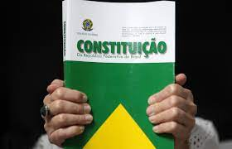

Outros aspectos
Autenticação: garantir que um usuário é de fato quem alega ser.
Não-repúdio: capacidade do sistema de provar que um usuário executou uma determinada ação.
Legalidade: garantir que o sistema esteja aderente à legislação pertinente.
Privacidade: capacidade de um sistema de manter anônimo um usuário, impossibilitando o relacionamento entre o usuário e suas ações.
Auditoria: capacidade do sistema de auditar tudo o que foi realizado pelos usuários, detectando fraudes ou tentativas de ataques.
2+X = 3

Slide 22
Ameaças e Vulnerabilidades:

Slide 23
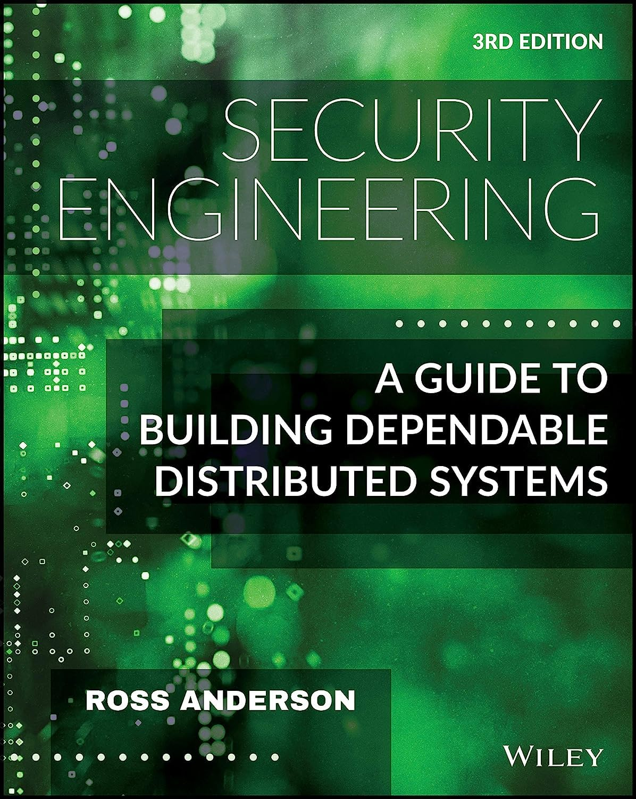
Identificação de ameaças comuns.
Definição de Ameaças
“Em segurança da informação, o termo ‘ameaças’ refere-se a eventos ou ações que têm o potencial de causar danos, comprometer a confidencialidade, integridade, disponibilidade ou outros aspectos da segurança dos sistemas de informação. As ameaças podem se manifestar de várias formas e são uma preocupação constante para a segurança cibernética.”
Adaptado de Ross Anderson

Slide 24
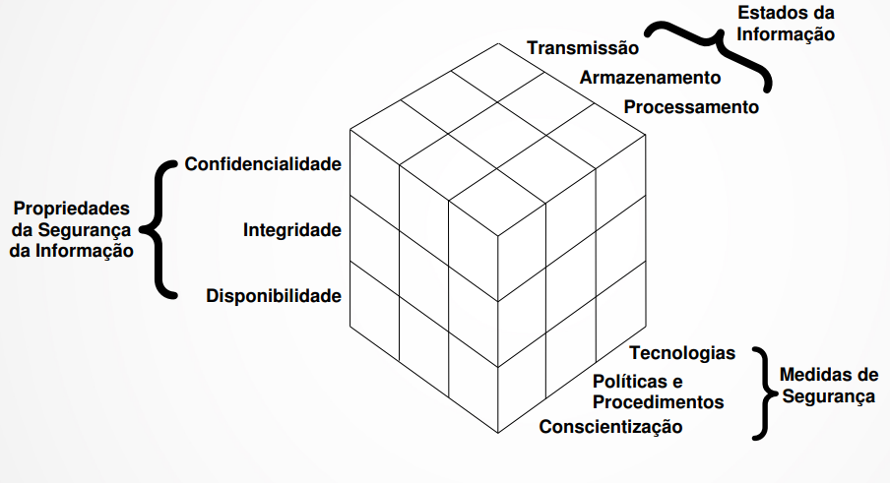
As informações estão em diversos locais e a segurança depende de múltiplos fatores
McCumber Information Security Model
http://www.ibm.com/developerworks/security/library/s-confnotes2/

Slide 25
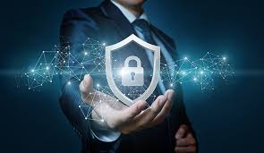
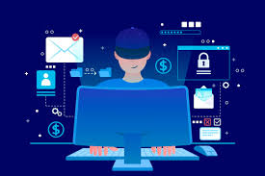
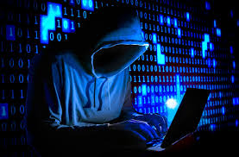
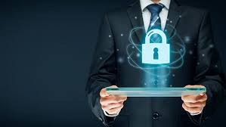
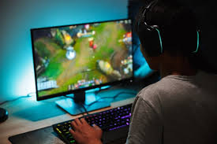
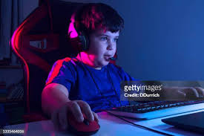
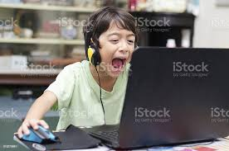
De Quem Estamos Querendo nos Proteger?

Slide 26
Vulnerabilidade X Risco
Vulnerabilidade
Condição que, quando explorada por um atacante, pode resultar em uma violação de segurança.
É o potencial de que uma dada ameaça venha a explorar vulnerabilidades em um determinado ativo, de modo a comprometer a sua segurança.
Risco

Slide 27
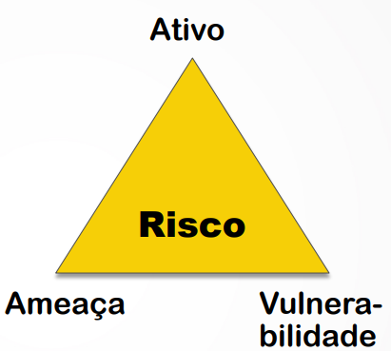
Risco
Indisponibilidade de serviços
Perda de privacidade
Furto de dados
Perdas financeiras
Danos à imagem
Perda de confiança na tecnologia
Sistemas na Internet
Criminosos
Espionagem
Industrial
Governos
Vândalos
Defeitos de software
Falhas de configuração
Uso inadequado
Fraquezas advindas da complexidade dos sistemas
Atacantes

Slide 28
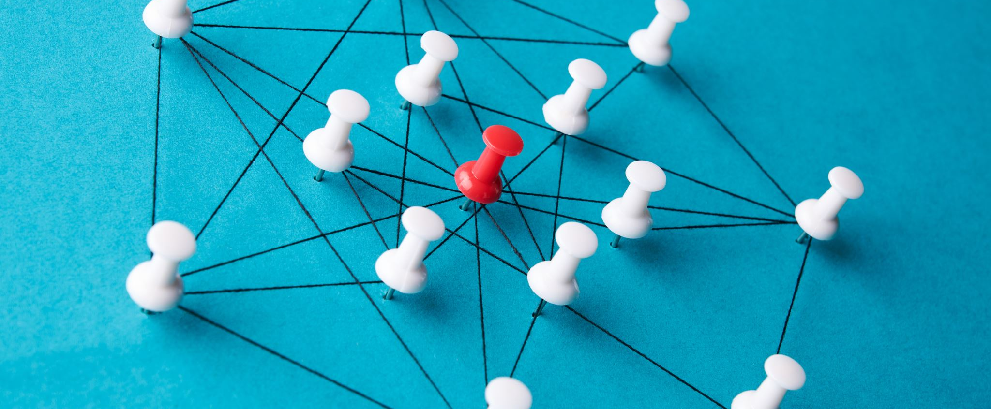
Como Ocorrem os Ataques

Slide 29
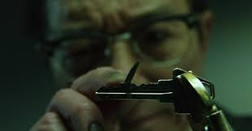

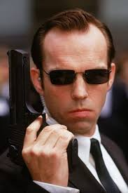
Conceitos de: Ataque, Exploit e Código Malicioso
Ataque
Qualquer tentativa, bem ou mal sucedida, de acesso ou uso não autorizado de um serviço, computador ou rede.
Exploit
Programa ou parte de um programa malicioso projetado para explorar uma vulnerabilidade existente em um programa de computador.
Código Malicioso
Termo genérico usado para se referir a programas desenvolvidos para executar ações danosas e atividades maliciosas em um computador ou dispositivo móvel.

Slide 30
Tipos de Ataque
Engenharia social
técnica por meio da qual uma pessoa procura persuadir outra a executar determinadas ações.
Varredura em redes (scan)
consiste em efetuar buscas minuciosas em redes, com o objetivo de identificar computadores ativos e coletar informações sobre eles como, por exemplo, serviços disponibilizados.
Negação de serviço distribuída (DDoS)
atividade maliciosa, coordenada e distribuída, pela qual um conjunto de computadores e/ou dispositivos móveis é utilizado para tirar de operação um serviço, um computador ou uma rede conectada à Internet.
Força bruta
consiste em adivinhar, por tentativa e erro, um nome de usuário e senha de um serviço ou sistema.
Invasão ou comprometimento
ataque bem sucedido que resulte no acesso, manipulação ou destruição de informações em um computador.
Desfiguração de página (Defacement)
consiste em alterar o conteúdo da página Web de um site.
Escuta de tráfego
consiste em inspecionar os dados trafegados em redes de computadores, por meio do uso de programas específicos

Slide 31
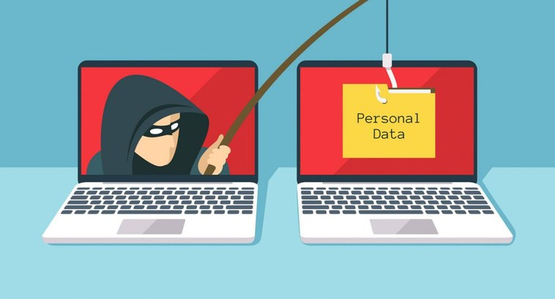
Cenário: Phishing Ataque Contra Usuários de Internet
Usuário recebe e-mail com um PDF em anexo [Ex.: NFE, Ata de reunião, pedido de cotação, etc]
Malware se conecta em um servidor de Comando e Controle
Malware recebe comandos do atacante para:
Instalar spyware (keylloger, screenloger, etc).
Exfiltrar dados, (Roubar dados furtivamente).
Enviar spam.
Atacar outras redes (DDoS, invasões, etc).
Enviar e-mails para todos os contatos do usuário, com um PDF malicioso, para continuar se propagando.
PDF é aberto usando uma versão vulnerável do leitor (Ex. Acrobat)
Código baixa e executa um malware
PDF tem conteúdo malicioso e explora vulnerabilidade do programa leitor
Código do atacante é executado no computador

Slide 32
Cenário: Ataque Contra Servidores Web
Atacante instala ferramentas em um site já comprometido
Ao conseguir acesso ao site pode:
Alterar o seu conteúdo (defacement)
Desferir ataques contra outros sistemas ou redes (como DDoS, enviar spam, tentar invadir outros sistemas, etc)
Inserir scripts maliciosos, que exploram vulnerabilidades dos navegadores dos visitantes do site, com o objetivo de infectar os usuários (ataques de drive-by)
Instalar suas ferramentas e iniciar a busca por outros sites com CMS para reiniciar o ciclo do ataque
Varre a Internet em busca de sites com sistemas CMS (Wordpress, Joomla, etc)
Em cada site realiza um ataque de força bruta de logins e senhas
Constrói uma lista de sites a serem atacados

Slide 33
Para fechar por hoje.
Quando falamos em segurança da informação, estamos nos referindo a tomar ações para garantir os aspectos da segurança das informações dentro das necessidades do clientes.
Um incidente de segurança é a ocorrência de um evento que possa causar interrupções nos processos de negócio em consequência da violação de algum aspecto de segurança.

Slide 34
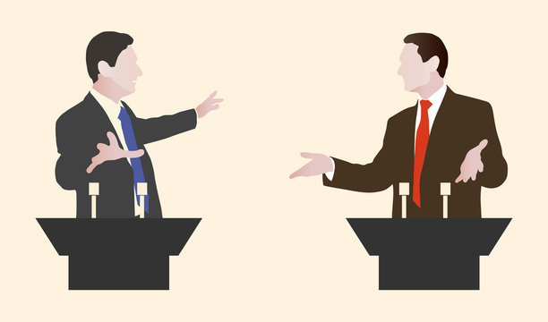
Debate
1)Por que as empresas devem garantir a segurança de seus sistemas de informação?
2)Quais são os três aspectos da segurança da informação que se destacam?
3)Por que é importante a organização se preocupar com os aspectos humanos?

Slide 35

Fim

